Slide 1
Tập biểu diễn bài Dàn đồng ca mùa hạ
- Hát kết hợp vận động cơ thể

Slide 2


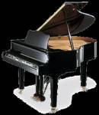
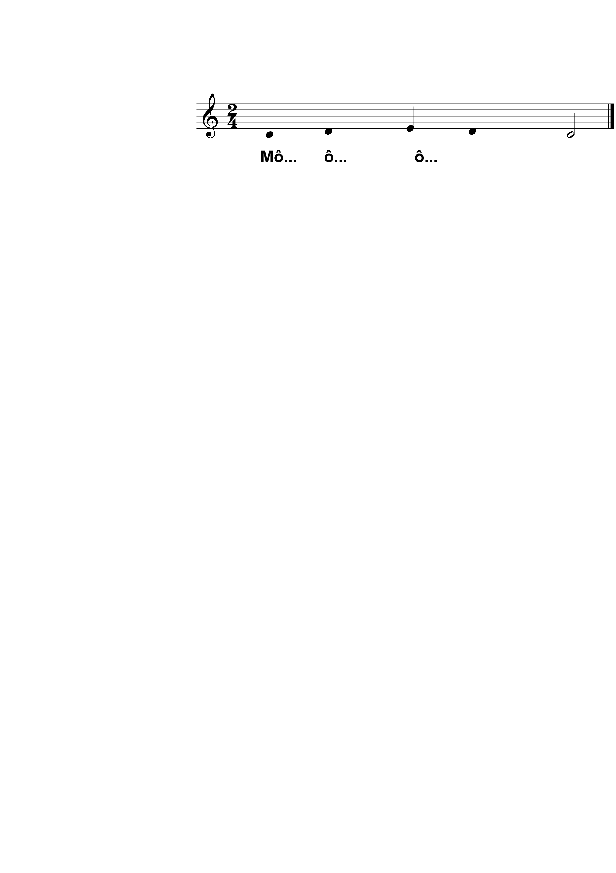
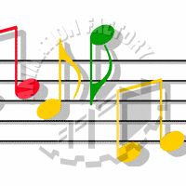
Luyện thanh khởi động giọng
Đồ … Rê … Mi … Rê … Đồ

Slide 3

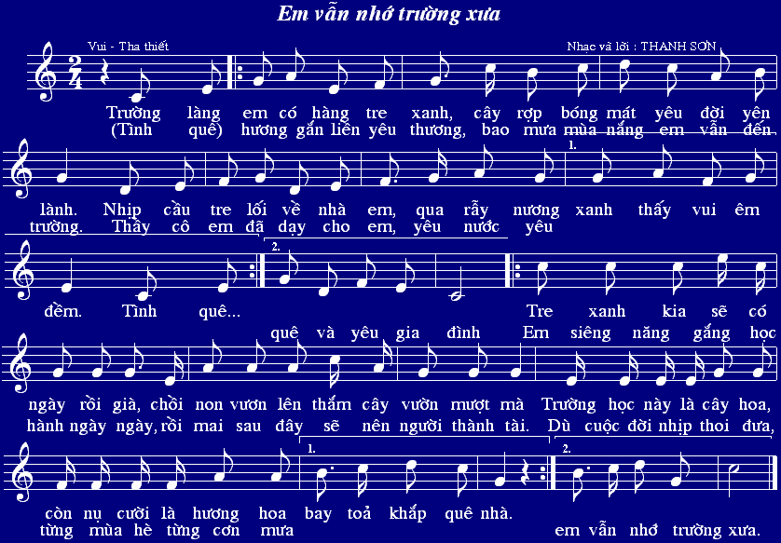

Hoạt động 2: Ôn tập bài hát

Slide 4
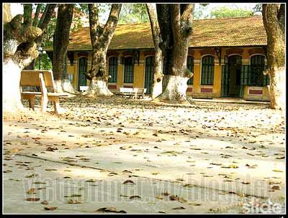

Trường làng em có hàng tre xanh, cây rợp bóng mát yêu đời yên lành

Slide 5
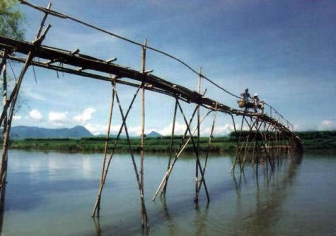
Nhịp cầu tre lối về nhà em, qua rẫy nương xanh thấy vui êm đềm.

Slide 6
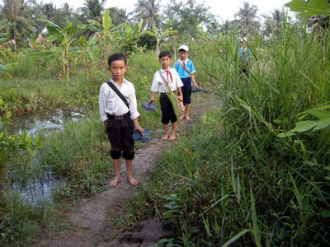
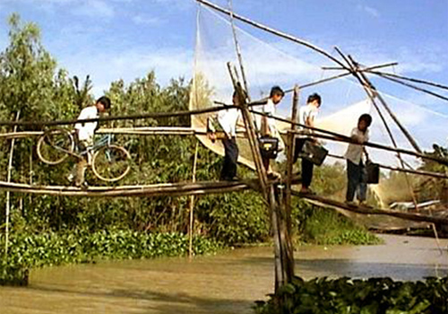
Tình quê hương gắn liền yêu thương, bao mùa mưa nắng em vẫn đến trường.

Slide 7
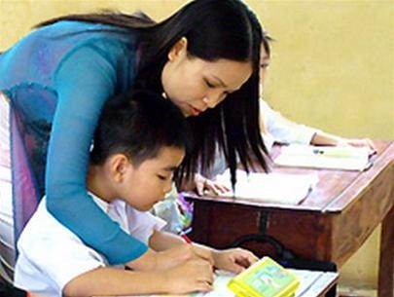
Thầy cô em đã dạy cho em yêu nước, yêu quê và yêu gia đình.

Slide 8
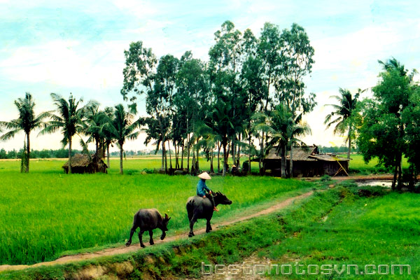
Tre xanh kia sẽ có ngày rồi già, chồi non vươn lên thắm cây vườn mượt mà.

Slide 9
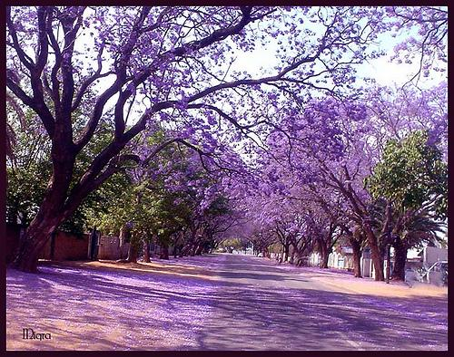
Trường học này là cây hoa, còn nụ cười là hương hoa bay toả khắp quê nhà.

Slide 10


Em siêng năng gắng học hành ngày ngày, rồi mai sau đây sẽ nên người thành tài.

Slide 11
Dù cuộc đời nhịp thoi đưa, từng mùa hè từng cơn mưa, em vẫn nhớ trường xưa

Slide 12
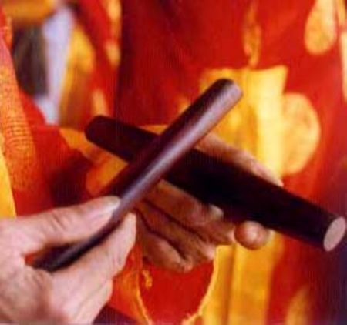
Hát gõ đệm có lĩnh xướng
Lĩnh xướng 1:
Trường làng em có hàng tre xanh,cây rợp bóng mát yêu đời yên lành
X X X X X X X X
Lĩnh xướng 2:
Nhịp cầu tre lối về nhà em, qua rẫy nương xanh thấy vui êm đềm.
X X X X X X X X
Lĩnh xướng 1:
Tình quê hương gắn liền yêu thương, bao mùa mưa nắng em vẫn đến trường.
X X X X X X X X
Lĩnh xướng 2:
Thầy cô em đã dạy cho em, yêu nước yêu quê và yêu gia đình.
X X X X X X X X

Slide 13
Hát gõ đệm có lĩnh xướng
Cả lớp
Tre xanh kia sẽ có ngày rồi già, chồi non vươn lên thắm cây vườn mượt mà.
X X X X X X X X Trường học này là cây hoa, còn nụ cười là hương hoa bay toả khắp quê nhà.
X X X X X X X
Em siêng năng gắng học hành ngày ngày, rồi mai sau đây sẽ nên người thành tài.
X X X X X X X X
Dù cuộc đời nhịp thoi đưa, từng mùa hè từng cơn mưa, em vẫn nhớ trường xưa
X X X X X X X

Slide 14
Học sinh biễu diễn
2. Hát vận động cơ thể
“ Em vẫn nhớ trường xưa”

Slide 15
Củng cố dặn dò
Dặn học sinh về nhà ôn tập các bài hát đã học
Ôn tập TĐN số 5,6,7,8.

Slide 16

CÔ CHÚC CÁC CON CHĂM NGOAN,
HỌC TẬP TỐT.

